Slide 1


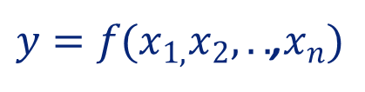
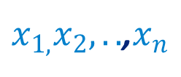
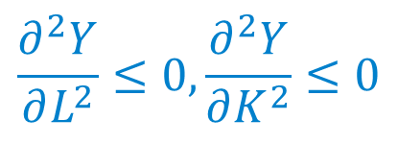
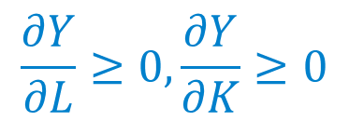





Некоторые своиства производственной функции
$y=f(x_{1,}x_{2},..$,$x_{n})$
Производственная функция
$$Y=f(K,L)$$
$x_{1,}x_{2},..$,$x_{n}$
Факторы производства:
K - капитал, L - труд
$$K,L$$
$$y$$
Результирующий фактор или обем выпуска
$$Y$$
Өндірілетін өнімнің максималды көлемі
$$1°$$
$$\frac{∂Y}{∂L}≥0,\frac{∂Y}{∂K}≥0$$
$$2°$$
$$\frac{∂^{2}Y}{∂L^{2}}≤0,\frac{∂^{2}Y}{∂K^{2}}≤0$$
Производственные фактор друг -друга замещают и дополняют
$$3°$$

Slide 2









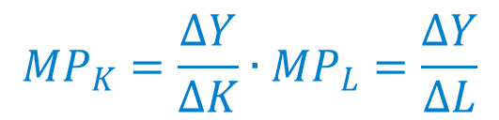

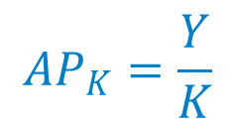

Понятие совокупного,среднего и предельного продкта
$$Y$$
$$AP_{K}$$
Средний выпуск капитала
$$Y=f(X)$$
$$AP_{L}$$
Средний выпуск труда
$$MP_{K}$$
Предельное выпуск капитала
$$MP_{L}$$
Предельный выпуск труда
$$X$$
$$TP$$
Совокупный выпуск
$$TP$$
$$AP_{K}=\frac{Y}{K}$$
$$AP_{L}=\frac{Y}{L}$$
$$MP_{K}=\frac{∆Y}{∆K}∙MP_{L}=\frac{∆Y}{∆L}$$
$$L$$

Slide 3


















Совокупный,средний и предельный выпуск
$$TP$$
$$C$$
$$B$$
$$A$$
Коэффициенты эластичности производственных факторов
$$AP_{L}$$
$$MP_{L}$$
$$L_{1}$$
$$L_{2}$$
$$L_{3}$$
$$L$$
$$Max MP_{L}$$
$${ MP}_{L}$$
$$E_{L}=\frac{MP_{L}}{AP_{L}}=\frac{\frac{∆Y}{∆L}}{\frac{Y}{L}}=\frac{∆Y}{Y}∙\frac{L}{∆L}$$
$Max AP_{L}$=$MP_{L}$
$$E_{K}=\frac{MP_{K}}{AP_{K}}=\frac{\frac{∆Y}{∆K}}{\frac{Y}{K}}=\frac{∆Y}{Y}∙\frac{K}{∆K}$$
$$L_{1}$$
$$L_{2}$$
$$L_{3}$$
$$L$$

Slide 4



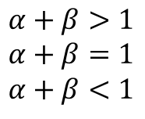











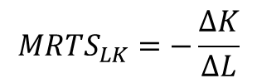








Изокванта
$$Y=f\left(K,L\right)=C_{0}=const$$
Кобба-Дуглас функциясы
$$Y=A∙K^{α}∙L^{β}$$
$$K$$
$$α+β>1$$
$$α+β=1$$
$$α+β<1$$
Карта изокванты
$$A(L_{0},K_{1})$$
$$K$$
$$K_{1}$$
$$B(L_{1}, K_{0})$$
$$Q$$
$$K_{0}$$
$$A(L_{0},K_{1})$$
$$Q_{2}$$
$$K_{1}$$
$$L_{0}$$
$$L_{1}$$
$$Q_{1}$$
$$L$$
$$K_{0}$$
$$MR{TS}_{LK}=−\frac{∆K}{∆L}$$
$$B(L_{1},K_{0})$$
$$Q$$
$$L_{0}$$
$$L_{1}$$
$$L$$

Slide 5



















Изокоста
$$K$$
$K$
$P_{K}∙K+P_{L}∙L=TC$ (1)
$$\frac{TC}{P_{K}}$$
$K=\frac{TC}{P_{K}}−\frac{P_{L}}{P_{K}}∙L$ (2)
$$A(L_{0},K_{0})$$
$$K_{0}$$
$$\frac{TC}{P_{L}}$$
$$L$$
$$L_{0}$$
$$L$$
Равновесие производителя
Кривая роста
$P_{L}∙L+P_{K}∙K=TC$ (1)
$$K$$
$MR{TS}_{LK}=−\frac{∆K}{∆ L}$ $=\frac{{MP}_{L}}{{MP}_{K}} (2)$
$$A(L,K)$$
$\frac{MP_{L}}{P_{L}}=\frac{MP_{K}}{P_{K}}$ (3)
$$K$$
$$L$$
$$L$$

Slide 6

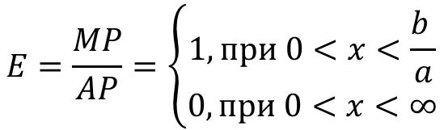
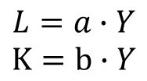
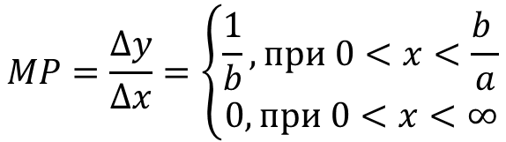
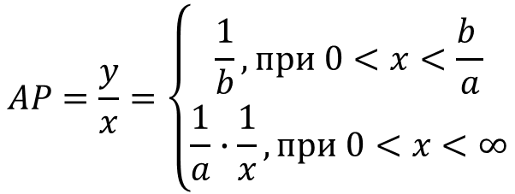
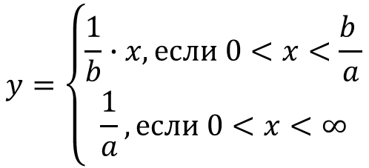
Вды производственной функций
1. Функции постоянными коэффициентами
$$L=a∙Y$$
$$K=b∙Y$$
$$Y=min\left\{\frac{L}{a};\frac{K}{b}\right\} или \frac{Y}{L}=min\left\{\frac{1}{a};\frac{1}{b}∙\frac{K}{L}\right\}$$
$$y=\left\{\begin{aligned}\frac{1}{b}∙x, если 0<x<\frac{b }{a} \\ \frac{1}{a}, если 0<x<∞\end{aligned}\right.$$
$$E=\frac{MP}{AP}=\left\{\begin{aligned}1, при 0<x<\frac{b }{a} \\ 0, при 0<x<∞\end{aligned}\right.$$
$$AP=\frac{y}{x}=\left\{\begin{aligned}\frac{1}{b}, при 0<x<\frac{b }{a} \\ \frac{1}{a}∙\frac{1}{x}, при 0<x<∞\end{aligned}\right.$$
$$MP=\frac{∆y}{∆x}=\left\{\begin{aligned}\frac{1}{b}, при 0<x<\frac{b }{a} \\ 0, при 0<x<∞\end{aligned}\right.$$

Slide 7
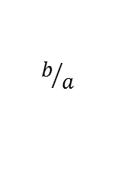
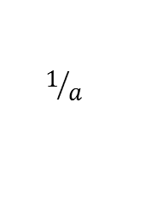
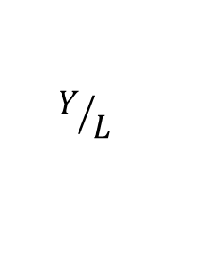

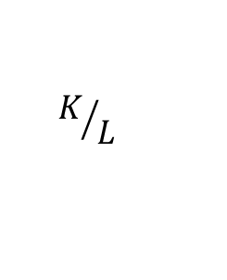


Изокванта функции постоянными коэффициентами
Функции постоянными коэффициентами
$$Y/L$$
$$1/a$$
$$K$$
$$b/a$$
$$K/L$$
$$A$$
$$L$$

Slide 8

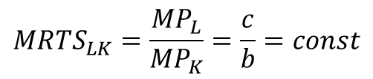







2 Линейные производственные
$$функций$$
Изокванта линейных производственных
функций
$$Y=a+b∙K+c∙L$$
$$AP_{K}=\frac{Y}{K},AP_{L}=\frac{Y}{L}$$
$$MP_{K}=\frac{∆Y}{∆K}=\frac{∂Y}{∂K}=b;$$
$$MP_{L}=\frac{∆Y}{∆L}=\frac{∂Y}{∂L}=c$$
$$K$$
$$E_{K}=\frac{MP_{K}}{AP_{K}}=\frac{b}{\frac{Y}{K}}=b∙\frac{K}{Y};$$
$$E_{L}=\frac{MP_{L}}{AP_{L}}=\frac{c}{\frac{Y}{L}}=b∙\frac{L}{Y}$$
$$L$$
$$Y=a+b∙K+c∙L=C_{0}=const$$
$$b∙K+c∙L=C_{0}=const$$
$$MR{TS}_{LK}=\frac{{MP}_{L}}{{MP}_{K}}=\frac{c}{b}=const$$

Slide 9

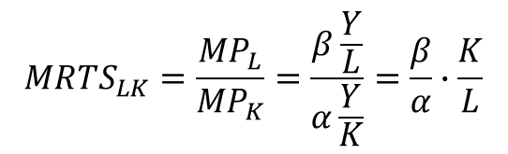



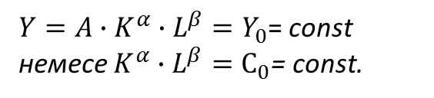


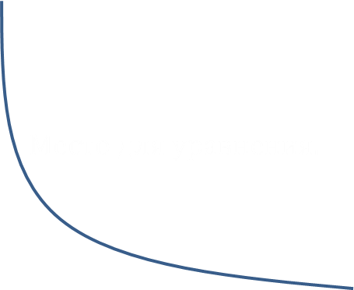

3 Не линейные произодственной функций
Изокванта не линейных произодственных функций
$$Y=A∙K^{α}∙L^{β}$$
$$MP_{L}=β∙\frac{Y}{L}, MP_{K}=α∙\frac{Y}{K}$$
$$K$$
$$E_{L}=\frac{MP_{L}}{AP_{L}}=\frac{β\frac{Y}{L}}{\frac{Y}{L}}=β$$
$$E_{K}=\frac{MP_{K}}{AP_{K}}=\frac{α\frac{Y}{K}}{\frac{Y}{K}}=α$$
$$Y=Y_{0}$$
$Y=A∙K^{α}∙L^{β}=Y_{0}$= const немесе $K^{α}∙L^{β}=С_{0}$= const.
$$L$$
$$MR{TS}_{LK}=\frac{{MP}_{L}}{{MP}_{K}}=\frac{β\frac{Y}{L}}{α\frac{Y}{K}}=\frac{β}{α}∙\frac{K}{L}$$

